Slide 1
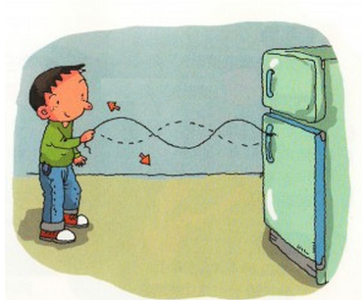
Ondes stationnaires dans une corde
Laboratoires de physique
de 1ère année
Université d’Ottawa
https://uottawa.brightspace.com/d2l/home

Slide 2
INTRODUCTION
Quand vous secouez une corde, une impulsion est transmise le long de celle-ci et peut être réfléchie.
Une série d’impulsions régulières dans une corde peuvent interférer avec leurs réflexions et, dans les bonnes conditions, créer une superposition d’ondes menant à la formation d’une onde stationnaire.
Une telle onde apparaît comme stationnaire dans la corde avec des sections qui ne se déplace pas (nœuds) et d’autres qui bougent avec une grande amplitude (ventres).
Durant cette expérience, vous allez investiguez les paramètres qui contrôlent la formation de telles ondes.

Slide 3
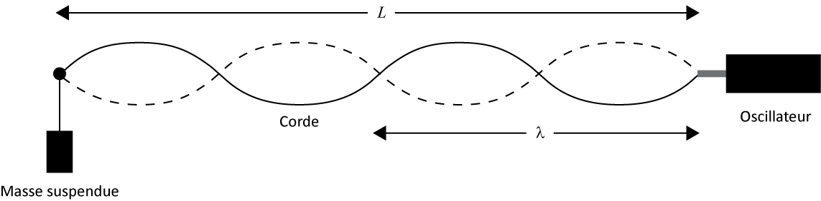
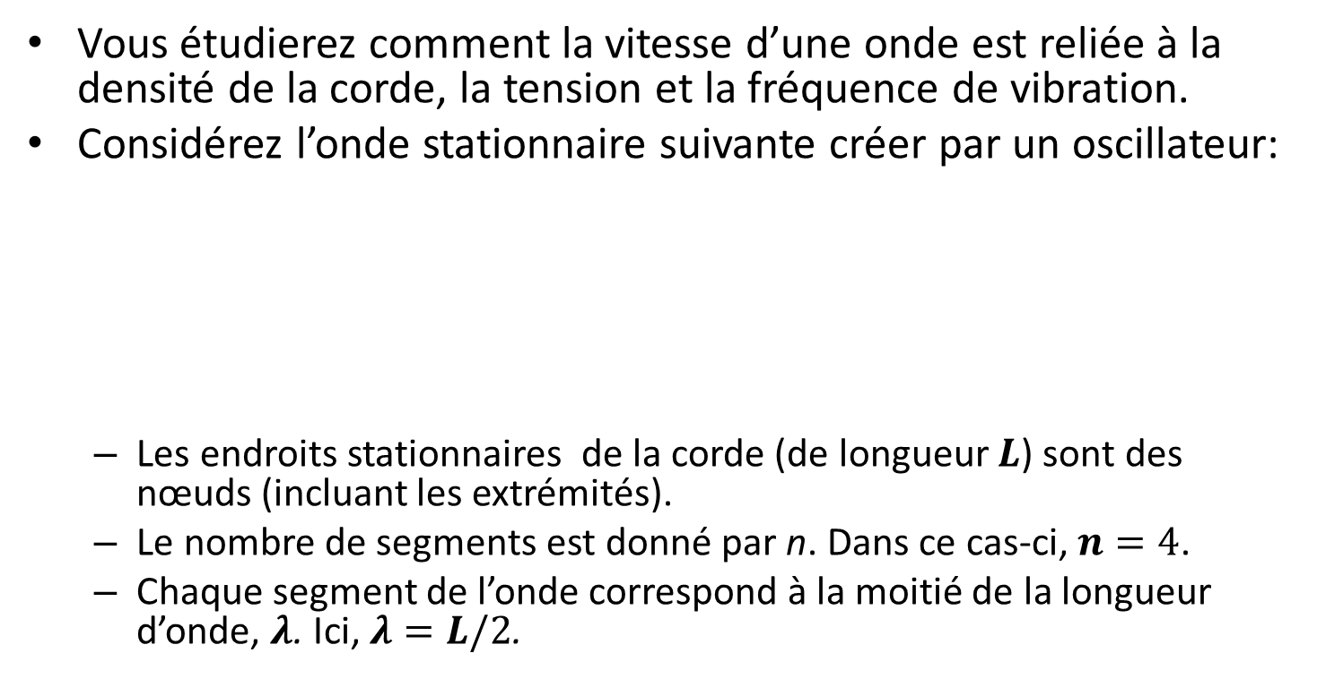
LONGUEUR D’ONDE ET FRÉQUENCE
Vous étudierez comment la vitesse d’une onde est reliée à la densité de la corde, la tension et la fréquence de vibration.
Considérez l’onde stationnaire suivante créer par un oscillateur:
  Les endroits stationnaires de la corde (de longueur $L$) sont des nœuds (incluant les extrémités).
  Le nombre de segments est donné par n. Dans ce cas-ci, $n=4$.
  Chaque segment de l’onde correspond à la moitié de la longueur d’onde, $λ$. Ici, $λ=L/2$.

Slide 4
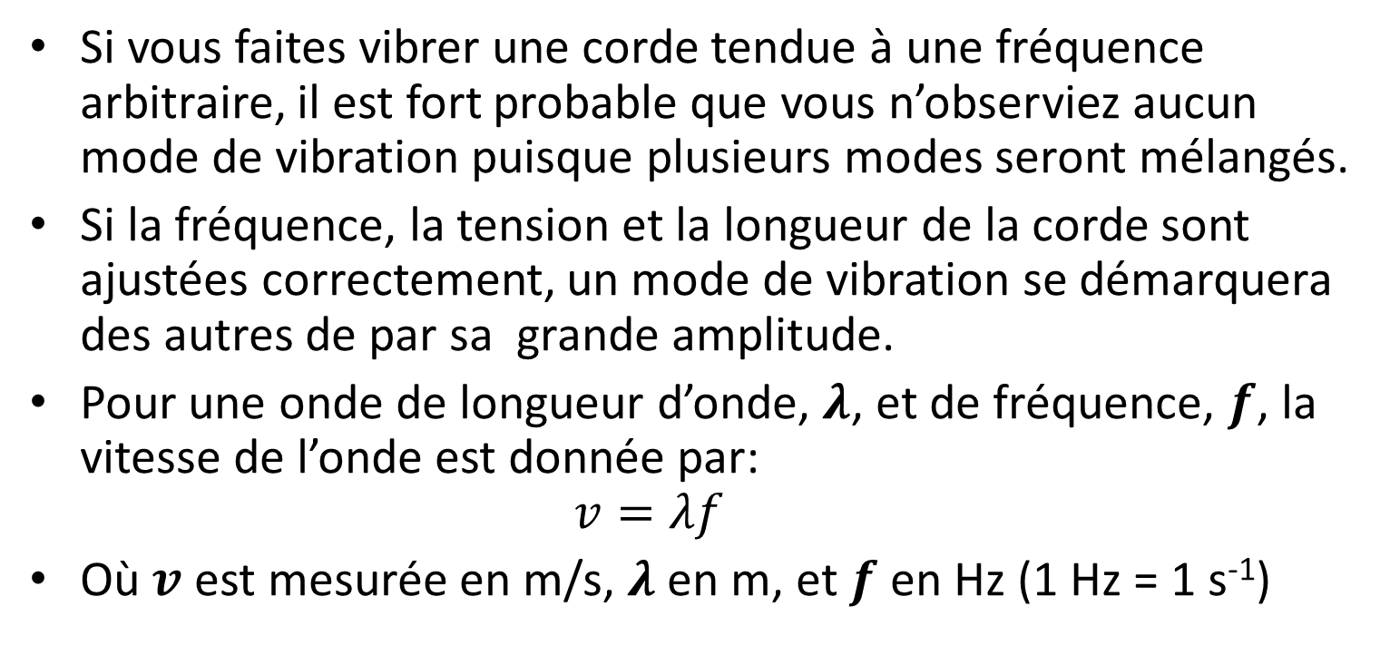
LONGUEUR D’ONDE ET FRÉQUENCE
Si vous faites vibrer une corde tendue à une fréquence arbitraire, il est fort probable que vous n’observiez aucun mode de vibration puisque plusieurs modes seront mélangés.
Si la fréquence, la tension et la longueur de la corde sont ajustées correctement, un mode de vibration se démarquera des autres de par sa grande amplitude.
Pour une onde de longueur d’onde, $λ$, et de fréquence, $f$, la vitesse de l’onde est donnée par:
$v=λf$
Où $v$ est mesurée en m/s, $λ$ en m, et $f$ en Hz (1 Hz = 1 s⁻¹)

Slide 5
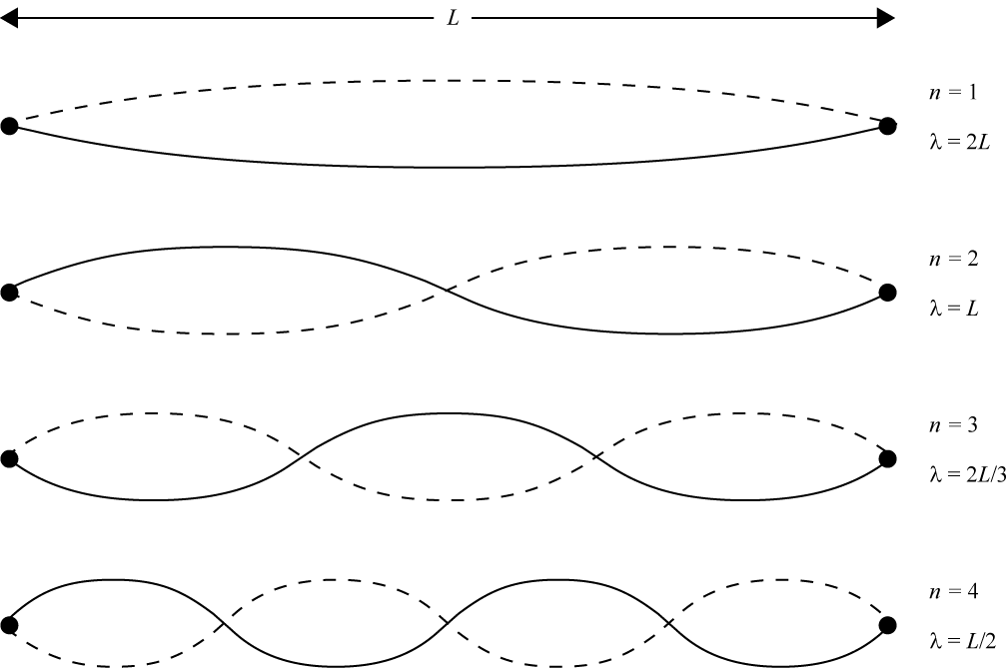
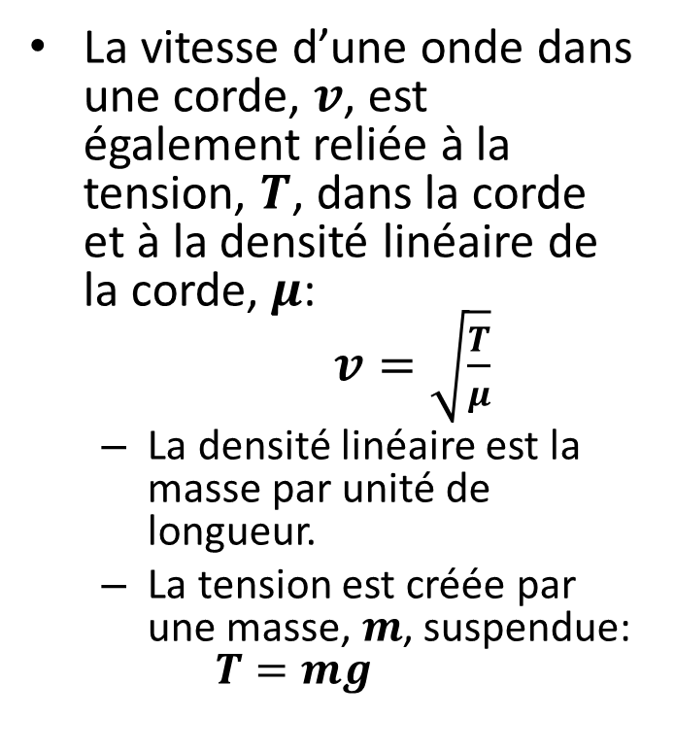
VITESSE DE L’ONDE ET DENSITÉ LINÉAIRE
La vitesse d’une onde dans une corde, $v$, est également reliée à la tension, $T$, dans la corde et à la densité linéaire de la corde, $μ$: $v=\sqrt{\frac{T}{μ}}$
  La densité linéaire est la masse par unité de longueur.
  La tension est créée par une masse, $m$, suspendue:
  $T=mg$

Slide 6
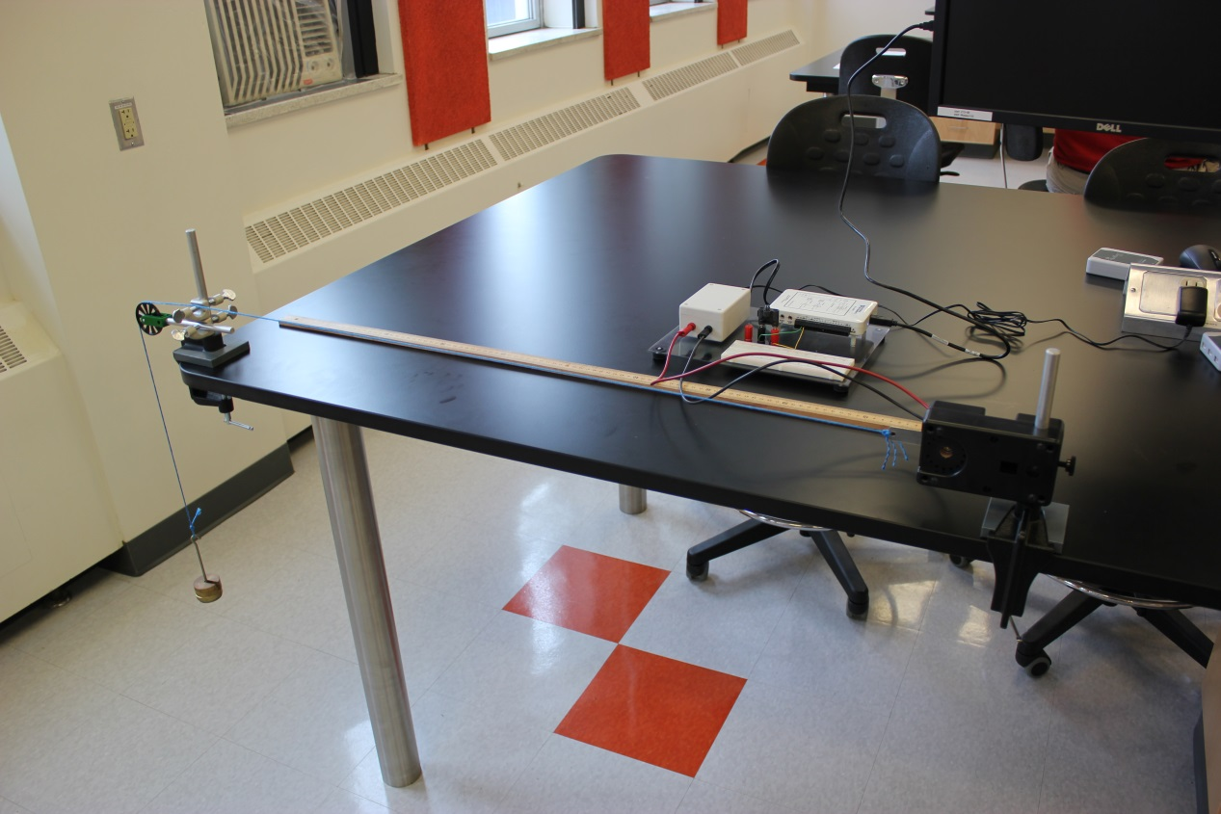
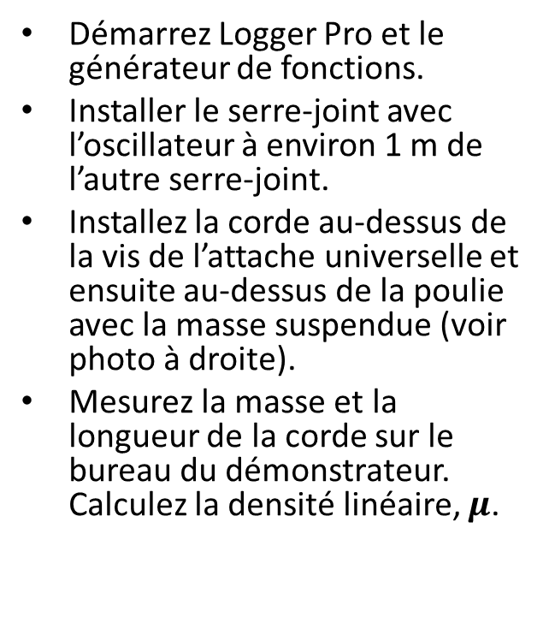
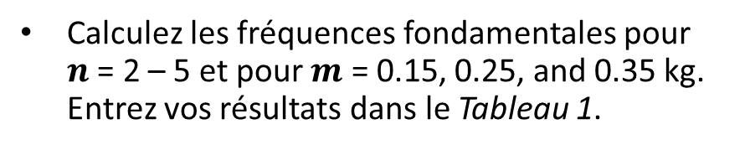
MANIPULATIONS PRÉLIMINAIRES
Démarrez Logger Pro et le générateur de fonctions.
Installer le serre-joint avec l’oscillateur à environ 1 m de l’autre serre-joint.
Installez la corde au-dessus de la vis de l’attache universelle et ensuite au-dessus de la poulie avec la masse suspendue (voir photo à droite).
Mesurez la masse et la longueur de la corde sur le bureau du démonstrateur. Calculez la densité linéaire, $μ$.
Calculez les fréquences fondamentales pour
$n$ = 2 – 5 et pour $m$ = 0.15, 0.25, and 0.35 kg. Entrez vos résultats dans le Tableau 1.

Slide 7
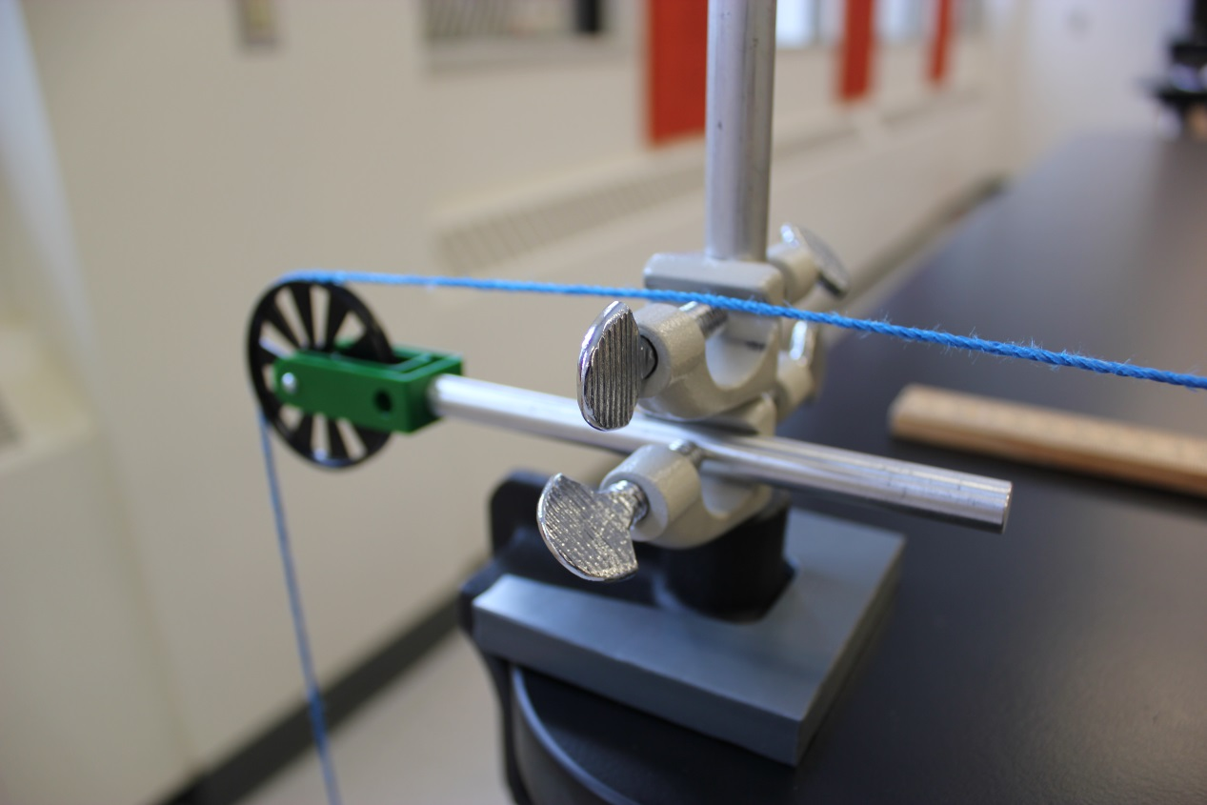
VUE DE PRÈS DE LA CORDE AU-DESSUS DE LA VIS DE L’ATTACHE UNIVERSELLE

Slide 8
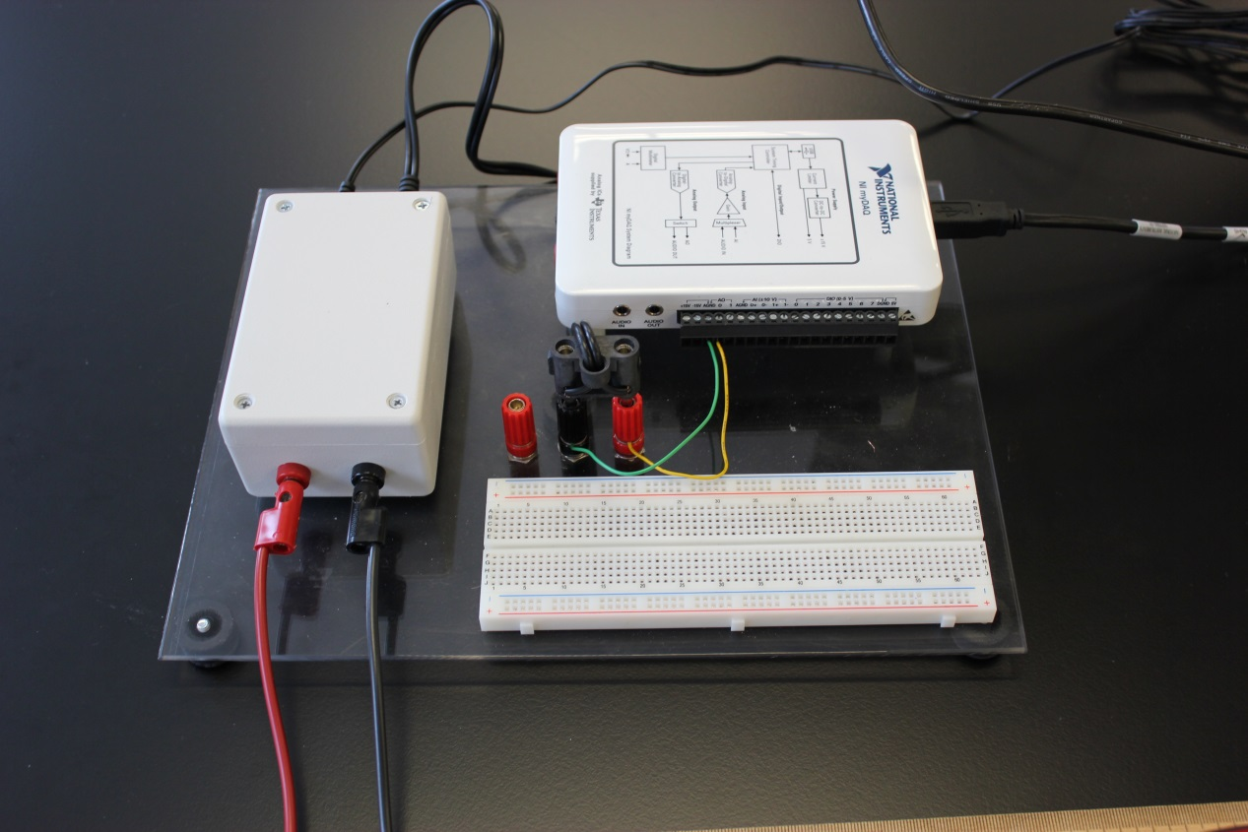
LE myDAQ
Vous utiliserez le myDAQ et son générateur de fonction afin de des ondes dans la corde..
Le signal du myDAQ
est amplifié avant d’être
envoyé à l’oscillateur.
Le programme du
générateur de fonction
se trouve sur le fond
d’écran de l’ordinateur.
Amplificateur
myDAQ
Cables vers l’oscillateur

Slide 9
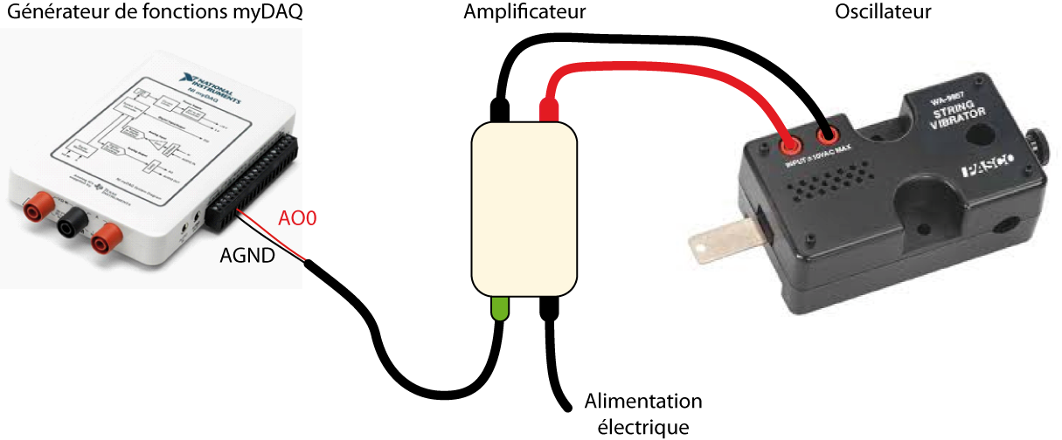
LONGUEUR D’ONDE ET FRÉQUENCE
Connectez le myDAQ à l’amplificateur et à l’oscillateur telle qu’illustré ci-haut.
L’oscillateur sera alimenté à partir d’un signal sinusoïdal produit par le générateur de fonctions.

Slide 10
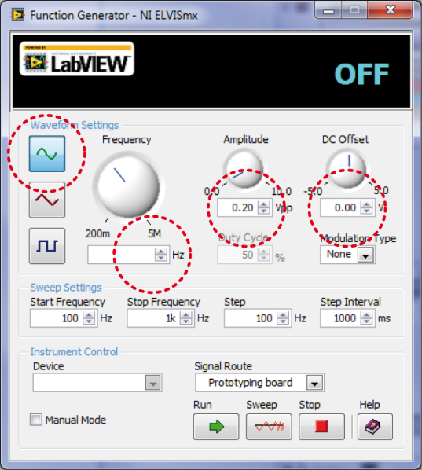
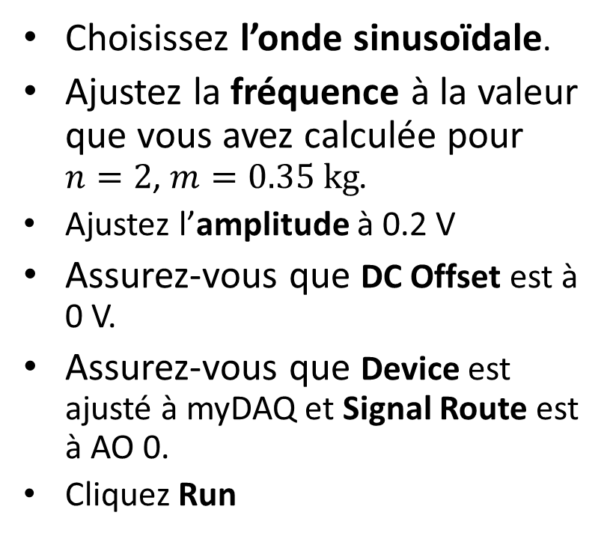
LE GÉNÉRATEUR DE FONCTIONS
Choisissez l’onde sinusoïdale.
Ajustez la fréquence à la valeur que vous avez calculée pour
$n=2$, $m=0.35 kg$.
Ajustez l’amplitude à 0.2 V
Assurez-vous que DC Offset est à 0 V.
Assurez-vous que Device est ajusté à myDAQ et Signal Route est à AO 0.
Cliquez Run

Slide 11
AJUSTEMENT DE LA FRÉQUENCE
Vous devez ajuster la fréquence afin d’obtenir des nœuds stables. Le point où la corde est attachée devrait également être relativement stable.
Lorsque vous ajustez la fréquence pour trouver une onde stationnaire stable, utilisez d’abord des incréments de ± 1 Hz, et ensuite de 0.5 Hz ou 0.1 Hz (n’utilisez pas des incréments plus petits que 0.1 Hz).
Vous pouvez soit entrer la valeur au clavier à chaque fois ou sélectionner la valeur avec le curseur et utiliser les flèches haut/bas.
Complétez le Tableau 1 et préparez le Graphique 1. Vous pourrez alors trouver la valeur expérimentale de μ à partir de la pente.

Slide 12
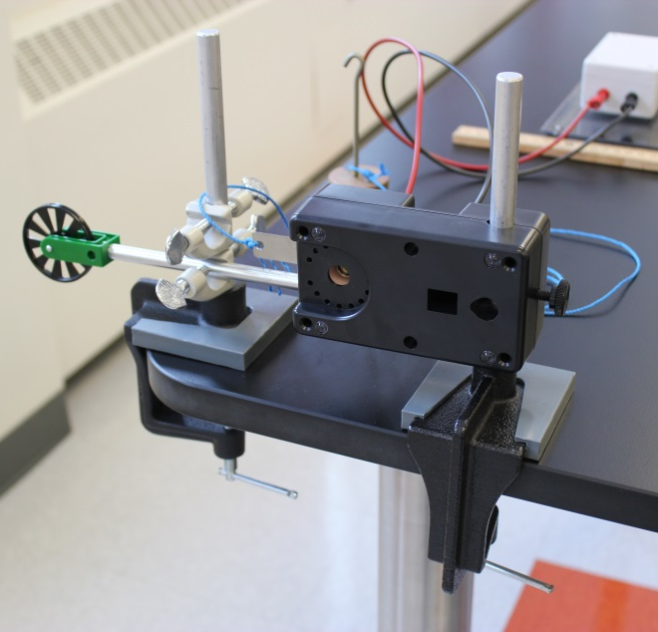
NETTOYAGE
DATE DE
REMISE
Éteignez l’ordinateur.
N’oubliez pas votre
clé USB.
Replacez les masses et le
crochet sur la table.
Déplacez le support avec
l’oscillateur près de l’autre
support.
Recyclez vos papiers brouillons et disposez de vos déchets. Laissez votre poste de travail aussi propre que possible.
Replacez votre moniteur, clavier et souris. SVP replacez votre chaise sous la table avant de quitter.
Merci!
Ce rapport est du à la fin de la séance de labo.
À 12h50 ou 17h20.
PRÉ-LAB
N’oubliez pas de faire votre test pré-lab pour la prochaine expérience!
Notes:
Comments for TAs: leave this slide on the TV monitors when you are not using them for teaching.

